Slide 1
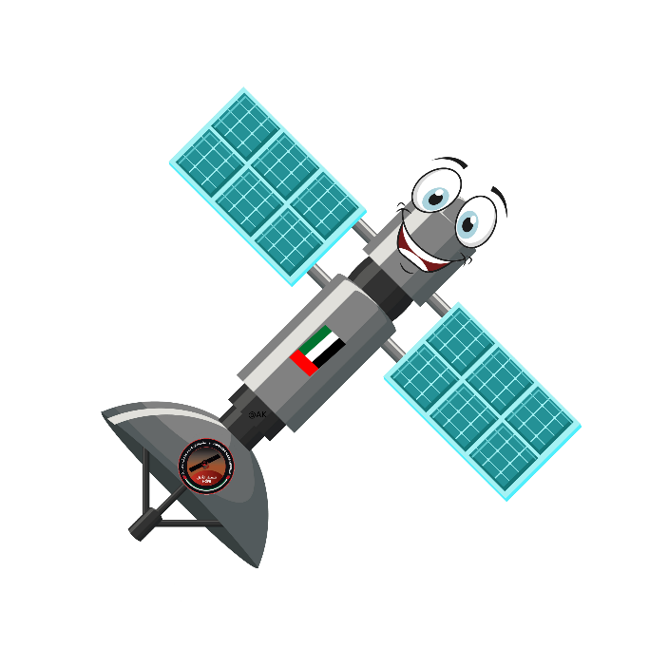
مراحل
سير الحصة
مهارات التفكير الناقد
5
التقويم الختامي
6
عرض الموضوع
4
3
نواتج التعلم
التهيئة الحافزة
2
القوانين الصفية
1

Slide 2
التهيئة مشاهدة فيديو

Slide 3
احسنتم جمعيا
عنوان درسنا لليوم
(الصدق)

Slide 4
نواتج التعلم
يقرأالحديث الشريف قراءة صحيحة
يستنتج اهم هدايات الحديث الشريف
يعبر عن اقتداءه بالرسول صلى الله عليه وسلم في صدقه

Slide 5
بماذا لقب الرسول صلى الله
عليه وسلم في شبابه؟
اكتب على الدردشة
العنوان : الصدق الأهداف : يقرأ الحديث الشريف قراءة صحيحة – يستنتج أهم الهدايات التي يتضمنها الحديث – يقتدي بالنبي في صدقه

Slide 6
الهدف1:يقرأالحديث الشريف قراءة سليمة صحيحة صفحة95
الصدق يهدي الى البر
العنوان : الصدق الأهداف : يقرأ الحديث الشريف قراءة صحيحة – يستنتج أهم الهدايات التي يتضمنها الحديث – يقتدي بالنبي في صدقه

Slide 7
استمع الى الحديث الشريف
العنوان : الصدق الأهداف :– يستنتج أهم الهدايات التي يتضمنها الحديث – يقتدي بالنبي في صدقه

Slide 8
البر
ان
الصدق
يهدي الى
يهدي
الى
الجنة
قيم ذاتك ..
من خلال ترتيب البطاقات
وان البر
يهدي
الى الفجور
ان الكذب

Slide 9
الهدف2:يوضح معاني المفردات في الحديث الشريف صفحة95
الكلمة | المعنى
يهدي
البر
الفجور
يقود الى طريق الخير
الخير الكثير
العصيان
اختركلمة وقم بتفسرها بكتابة أجابتك على الدردشة
العنوان : الصدق الأهداف : يقرأ الحديث الشريف قراءة صحيحة – يستنتج أهم الهدايات التي يتضمنها الحديث – يقتدي بالنبي في صدقه

Slide 10
استراتيجية النصف الآخر
قيم ذاتك
يهدي
الفجور
البر
الخير الكثير
العصيان
يقود
العنوان : الصدق الأهداف : يقرأ الحديث الشريف قراءة صحيحة – يستنتج أهم الهدايات التي يتضمنها الحديث – يقتدي بالنبي في صدقه

Slide 11
الهدف2:يوضح المعنى الاجمالي للحديث الشريف صفحة71
يأمرنا الرسول صلى الله عليه وسلم بالصدق وينهانا عن الكذب
ويبين لنا آثار الالتزام بالصدق فهو يهدي
الى الخير الكثير ويكتب صاحبه عند الله
صديقا
وفي الاخرة يوصله صدقه الى الجنة , اما الكذب
فإنه يؤدئ الى الخروج عن طاعة الله ثم الوقوع
في النار.
العنوان : الصدق الأهداف : يقرأ الحديث الشريف قراءة صحيحة – يستنتج أهم الهدايات التي يتضمنها الحديث – يقتدي بالنبي في صدقه

Slide 12
افكر .. واجيب
كيف يوصل الصدق صاحبه الي الجنة ؟
لماذا يؤدي الكذب الي الوقوع في النار؟
وماذا تحب ان يكتب اسمك عند الله ؟
ماذا تفعل لتكون صادقا؟
العنوان : الصدق الأهداف : يقرأ الحديث الشريف قراءة صحيحة – يستنتج أهم الهدايات التي يتضمنها الحديث – يقتدي بالنبي في صدقه

Slide 13
العنوان : الصدق الأهداف : يقرأ الحديث الشريف قراءة صحيحة – يستنتج أهم الهدايات التي يتضمنها الحديث – يقتدي بالنبي في صدقه

Slide 14
العنوان : الصدق الأهداف : يقرأ الحديث الشريف قراءة صحيحة – يستنتج أهم الهدايات التي يتضمنها الحديث – يقتدي بالنبي في صدقه

Slide 15
العنوان : الصدق الأهداف : يقرأ الحديث الشريف قراءة صحيحة – يستنتج أهم الهدايات التي يتضمنها الحديث – يقتدي بالنبي في صدقه

Slide 16
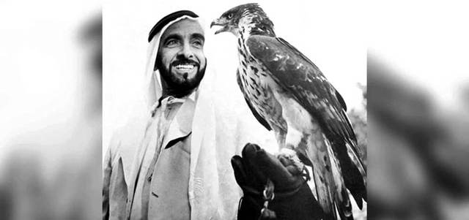
الشيخ زايد رحمه الله ضرب لنا مثالاً على الرجل الصادق قولاً وفعلاً
فكان عندما يعد شعبه بشيء كان ينفذ وعده
العنوان : الصدق الأهداف : يقرأ الحديث الشريف قراءة صحيحة – يستنتج أهم الهدايات التي يتضمنها الحديث – يقتدي بالنبي في صدقه

Slide 17
ماذا يحدث لو ؟
لم يكن هناك أحد صادق؟
اكتب إجابتك على الدردشة
العنوان : الصدق الأهداف : يقرأ الحديث الشريف قراءة صحيحة – يستنتج أهم الهدايات التي يتضمنها الحديث – يقتدي بالنبي في صدقه

Slide 18
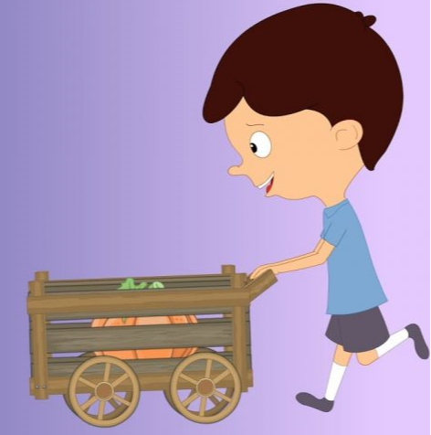
ماذا أفعل لأخدم وطنى دولة الإمارات العربية المتحدة ؟
العنوان : الصدق الأهداف : يقرأ الحديث الشريف قراءة صحيحة – يستنتج أهم الهدايات التي يتضمنها الحديث – يقتدي بالنبي في صدقه

Slide 19
العنوان : الصدق الأهداف : يقرأ الحديث الشريف قراءة صحيحة – يستنتج أهم الهدايات التي يتضمنها الحديث – يقتدي بالنبي في صدقه

